Slide 1
Progetto OSC I
Confronto tra RL e rete neurale RBF
A cura di:
Emanuele Alfano
Filippo Badalamenti
Gabriele Vitti

Slide 3
Abstract progetto
Lo scopo del progetto consiste nel mostrare un differente approccio alla discretizzazione degli stati del Reinforcement Learning in contesti di ridotta memoria disponibile per il mantenimento degli stati.
È stato utilizzato lo schema di Policy Improvement con la fase di Evaluation eseguita con Temporal Difference, che permette al sistema di imparare in assenza di un modello e aggiorna i valori correnti anche in base ad infromazioni stimate.
Tra i possibili approcci, è stato scelto l’On-Policy TD: SARSA.
L’obiettivo di minimizzare l’uso della memoria è stato raggiunto tramite l’utilizzo di una Radial Basis Function Network (RBF Network), ovvero un approssimatore lineare.

Slide 4
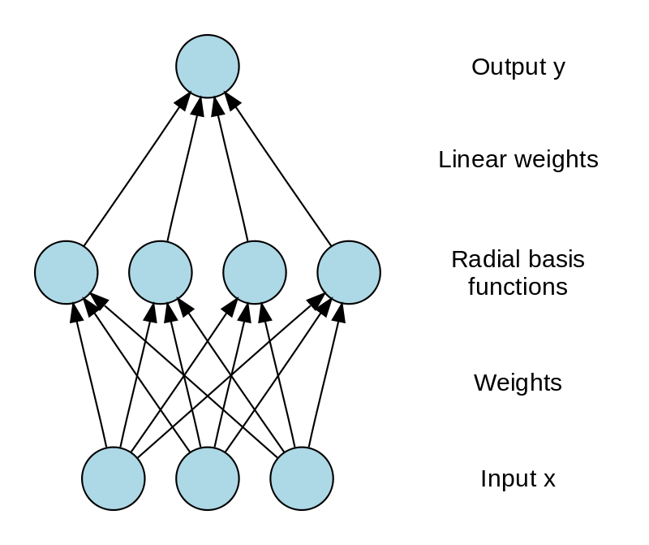
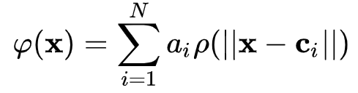



Radial basis function (RBF) Network
L’input può essere modellato come un vettore di numeri reali
Una rete neurale a base radiale o rete di funzione di base radiale è una rete neurale artificiale che usa le funzione di base radiale come funzioni d'attivazione.

Slide 5
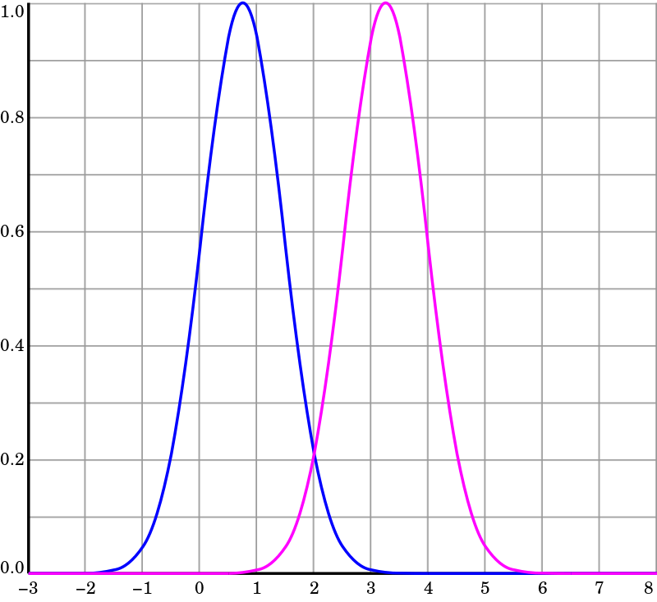
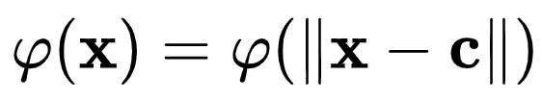

Radial basis function (RBF)
Una funzione RF è caratterizzata dal fatto che il suo valore dipende solo dalla distanza tra il punto considerato e il suo centro fissato
Una delle proprietà delle funzioni RBF è che, essendo una forma Gaussiana, ha come proprietà che, all’aumentare della distanza, il valore di attivazione deve tendere a zero.
Due funzioni RBF monodimensionali, i cui centri sono situati in c1=0.75 e c2=3.25.

Slide 6


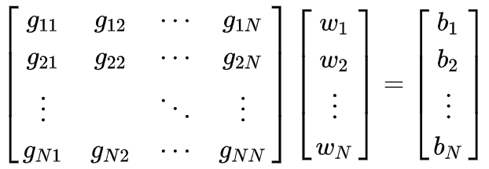

RBF Network Interpolation
Le reti RBF possono essere usate per interpolare una funzione di cui siano noti i valori dei centri di approssimazione prima definiti:
Definendo l’elemento:
È possibile creare la il seguente sistema lineare nell’incognita W (pesi sui valori degli attivatori dei nodi):
Con: ,si dimostra che purché tutti i centri siano distinti la matrice G è sempre invertibile
È così possibile calcolare l’output della rete

Slide 7
Simulazione rete interpolante

Slide 8
RBF Algorithm
Nei nostri test, oltre all’applicazione classica della rete, abbiamo provato altre varianti nel tentativo di diminuire il tempo di elaborazione, senza però far calare eccessivamente la «qualità» dell’interpolazione.
I tre metodi usati sono:
Full: Viene calcolato il valore di tutti i centri della rete per il punto in esame, ed in base ai pesi dell’interpolazione viene calcolato il risultato della rete.
Speed: Si interpolano solo i centri vicini entro una certa distanza del punto in esame, conseguentemente solo questi ultimi vengono calcolati e sommati; l’idea di base è che proprio i punti più vicini siano quelli più influenti nel calcolo della soluzione
Trunc: Supponendo che l’ottimizzazione di MATLAB riconosca la moltiplicazione per 0, si mettono a 0 il 50% dei nodi con pesi più bassi (purtroppo MATLAB non ottimizza e fa comunque eseguire alla FPU i calcoli) è tuttavia interessante osservare l’interpolazione ottenuta, poiché se buona sarebbe possibile scrivere il codice ottimizzante

Slide 9
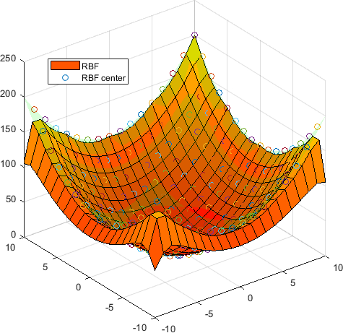
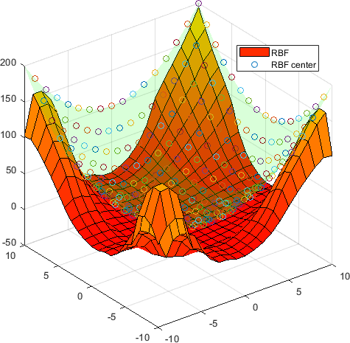
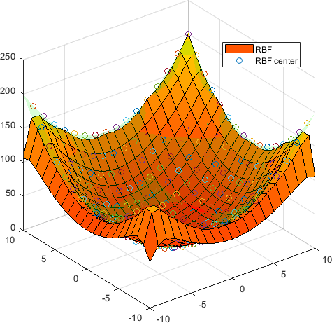

$f\left(x,y\right)=x^{2}+y^{2}$ Paraboloide 16 Centri per Lato
RBF Full
RBF Speed
RBF Trunc

Slide 10
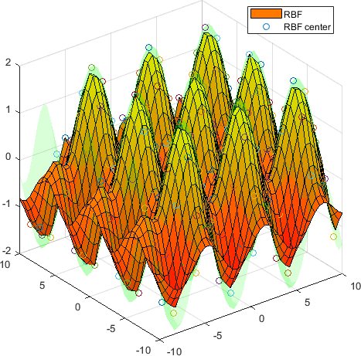
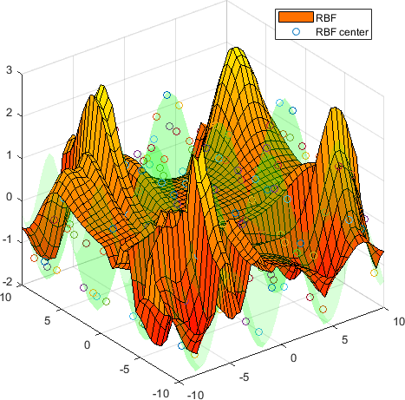
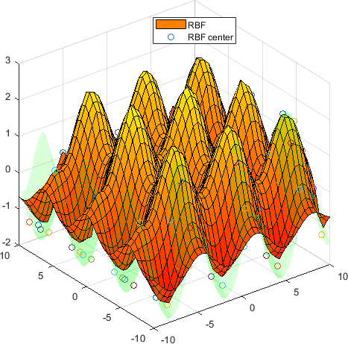
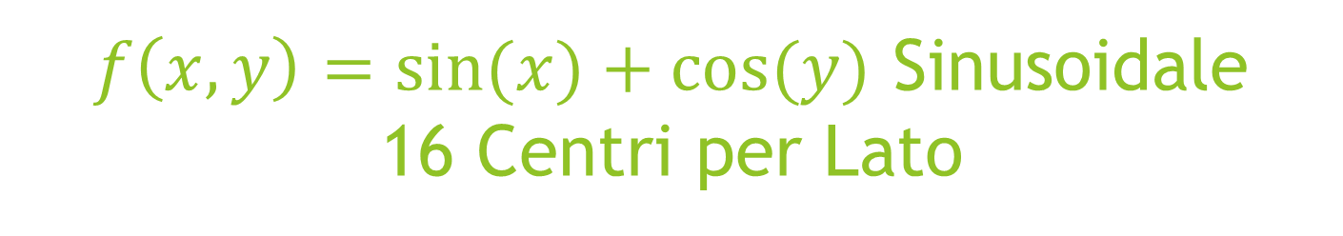
$f\left(x,y\right)=\sin{(x)}+\cos{(y)}$ Sinusoidale 16 Centri per Lato
RBF Full
RBF Speed
RBF Trunc

Slide 11
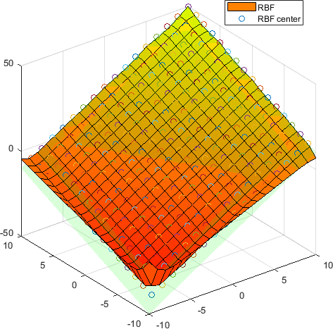
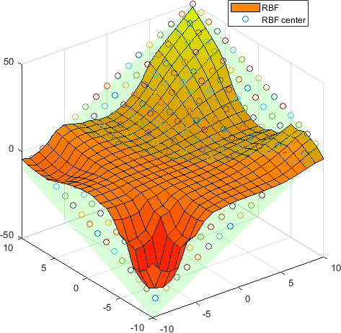
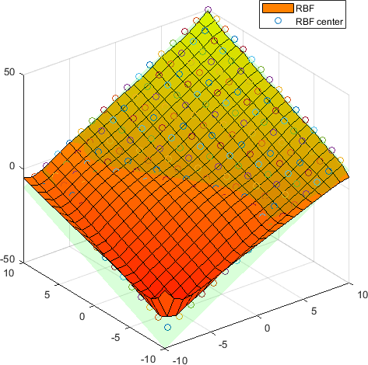

$f\left(x,y\right)=3x+2y$ Piano 16 Centri per Lato
RBF Full
RBF Speed
RBF Trunc

Slide 12
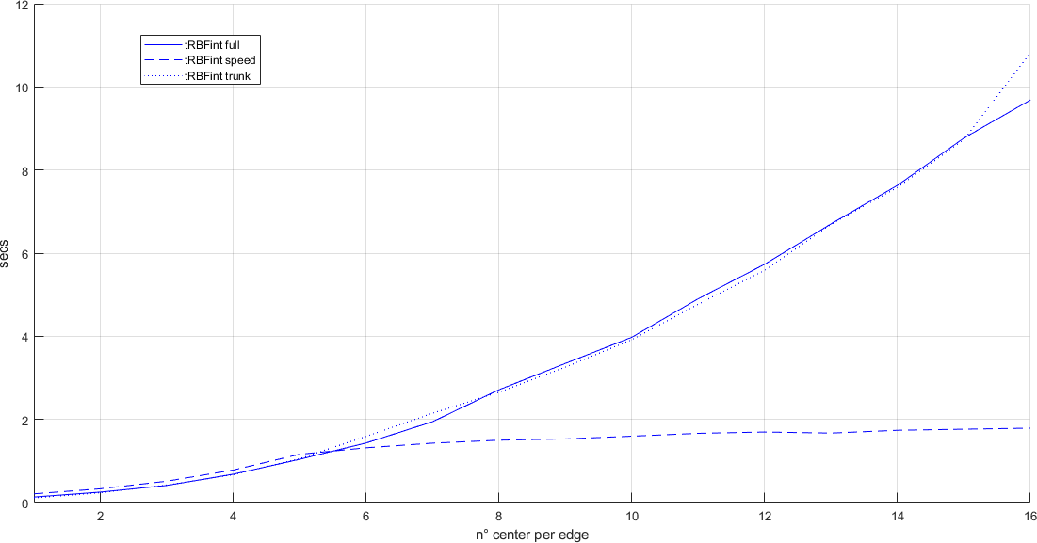
Confronto Temporale Tipologie RBF

Slide 13
Applicazione RL con RBF su Pong

